Slide 1
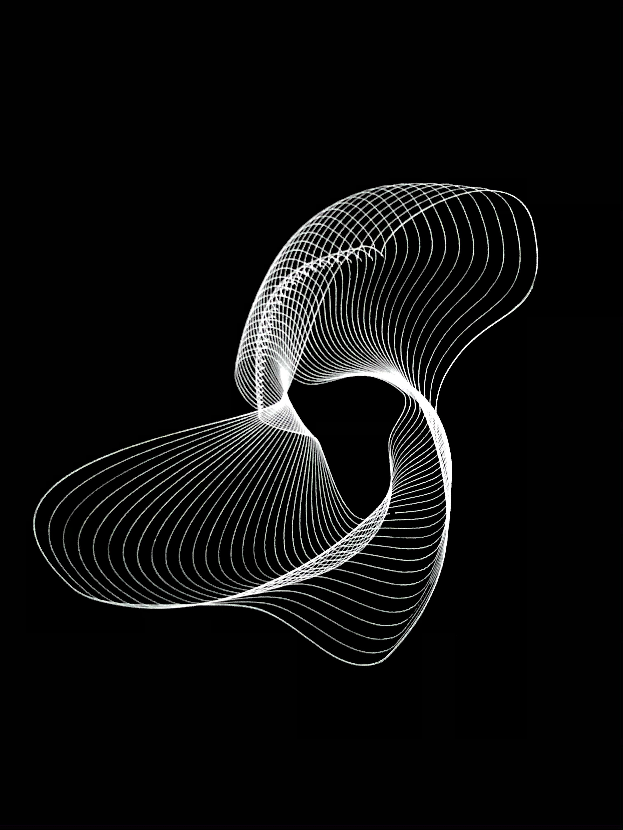
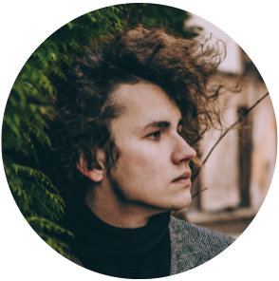
Вступ у нейронні мережі
Годлевський Юрій Олександрович

Slide 2
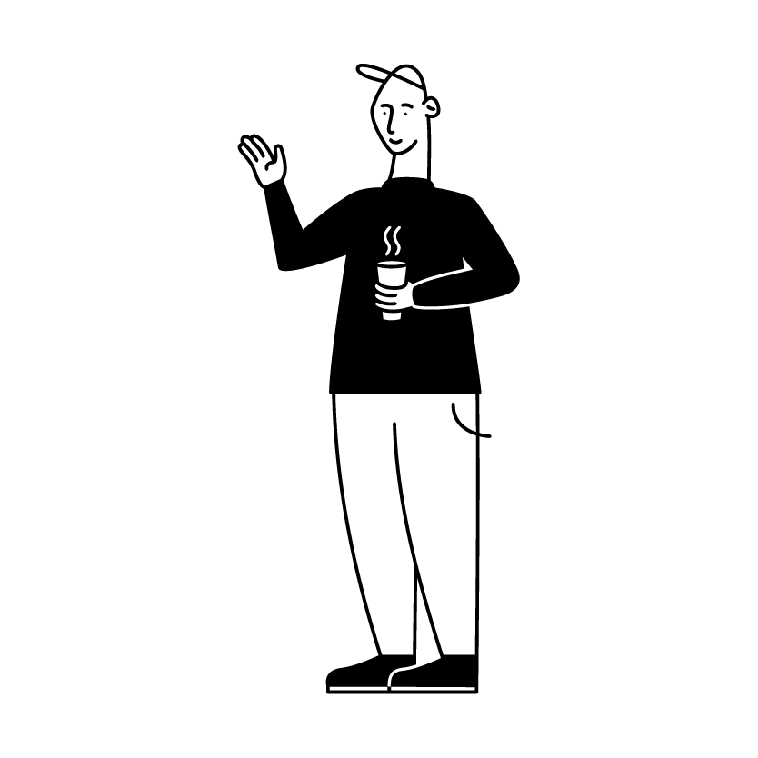
4 лабораторних робіт;
Кожна лабораторна робота має бути представлена та захищена;
За плагіат бали за лабораторну роботу анулюються;
Виконана лабораторна робота має бути надіслана на пошту з темою: ”Вступ у нейронні мережі, виконані лабораторні роботи, група - НАЗВА_ГРУПИ”. В самому листі потрібно вказати своє імʼя та прізвище у форматі: “Студент – ПРІЗВИЩЕ ІМʼЯ” та додати файли та/або посилання на git (залежно від умов вказаних в лабораторній роботі). Тільки після отримання лабораторної роботи на пошту, її можна буде захистити;
За кожну з лабораторних робіт будуть виставлятися бали, максимальна сума яких дорівнює 100 балів;
Правила
курсу

Slide 3
CNN (Convolutional neural network)

Slide 4
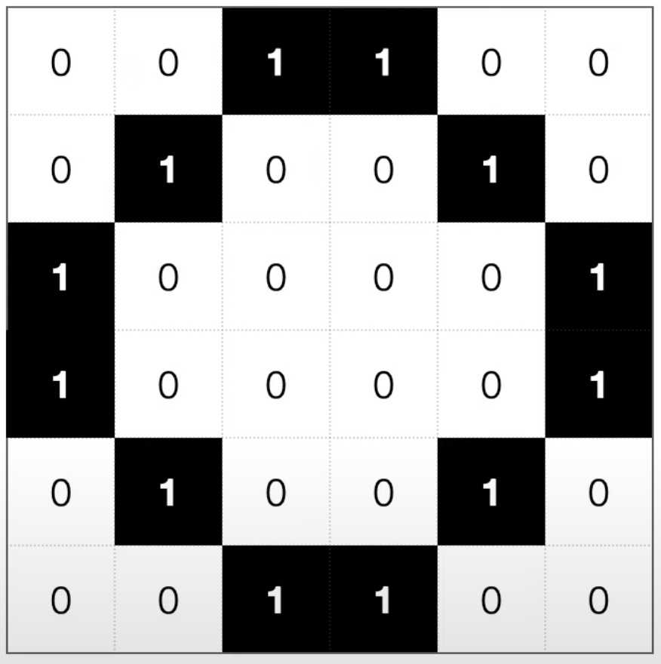
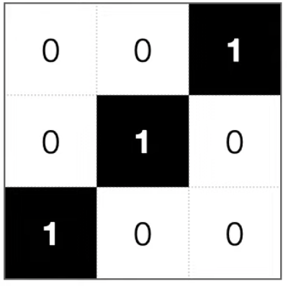
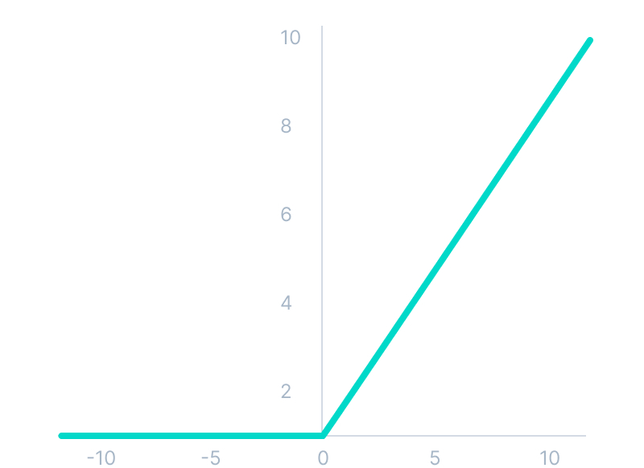
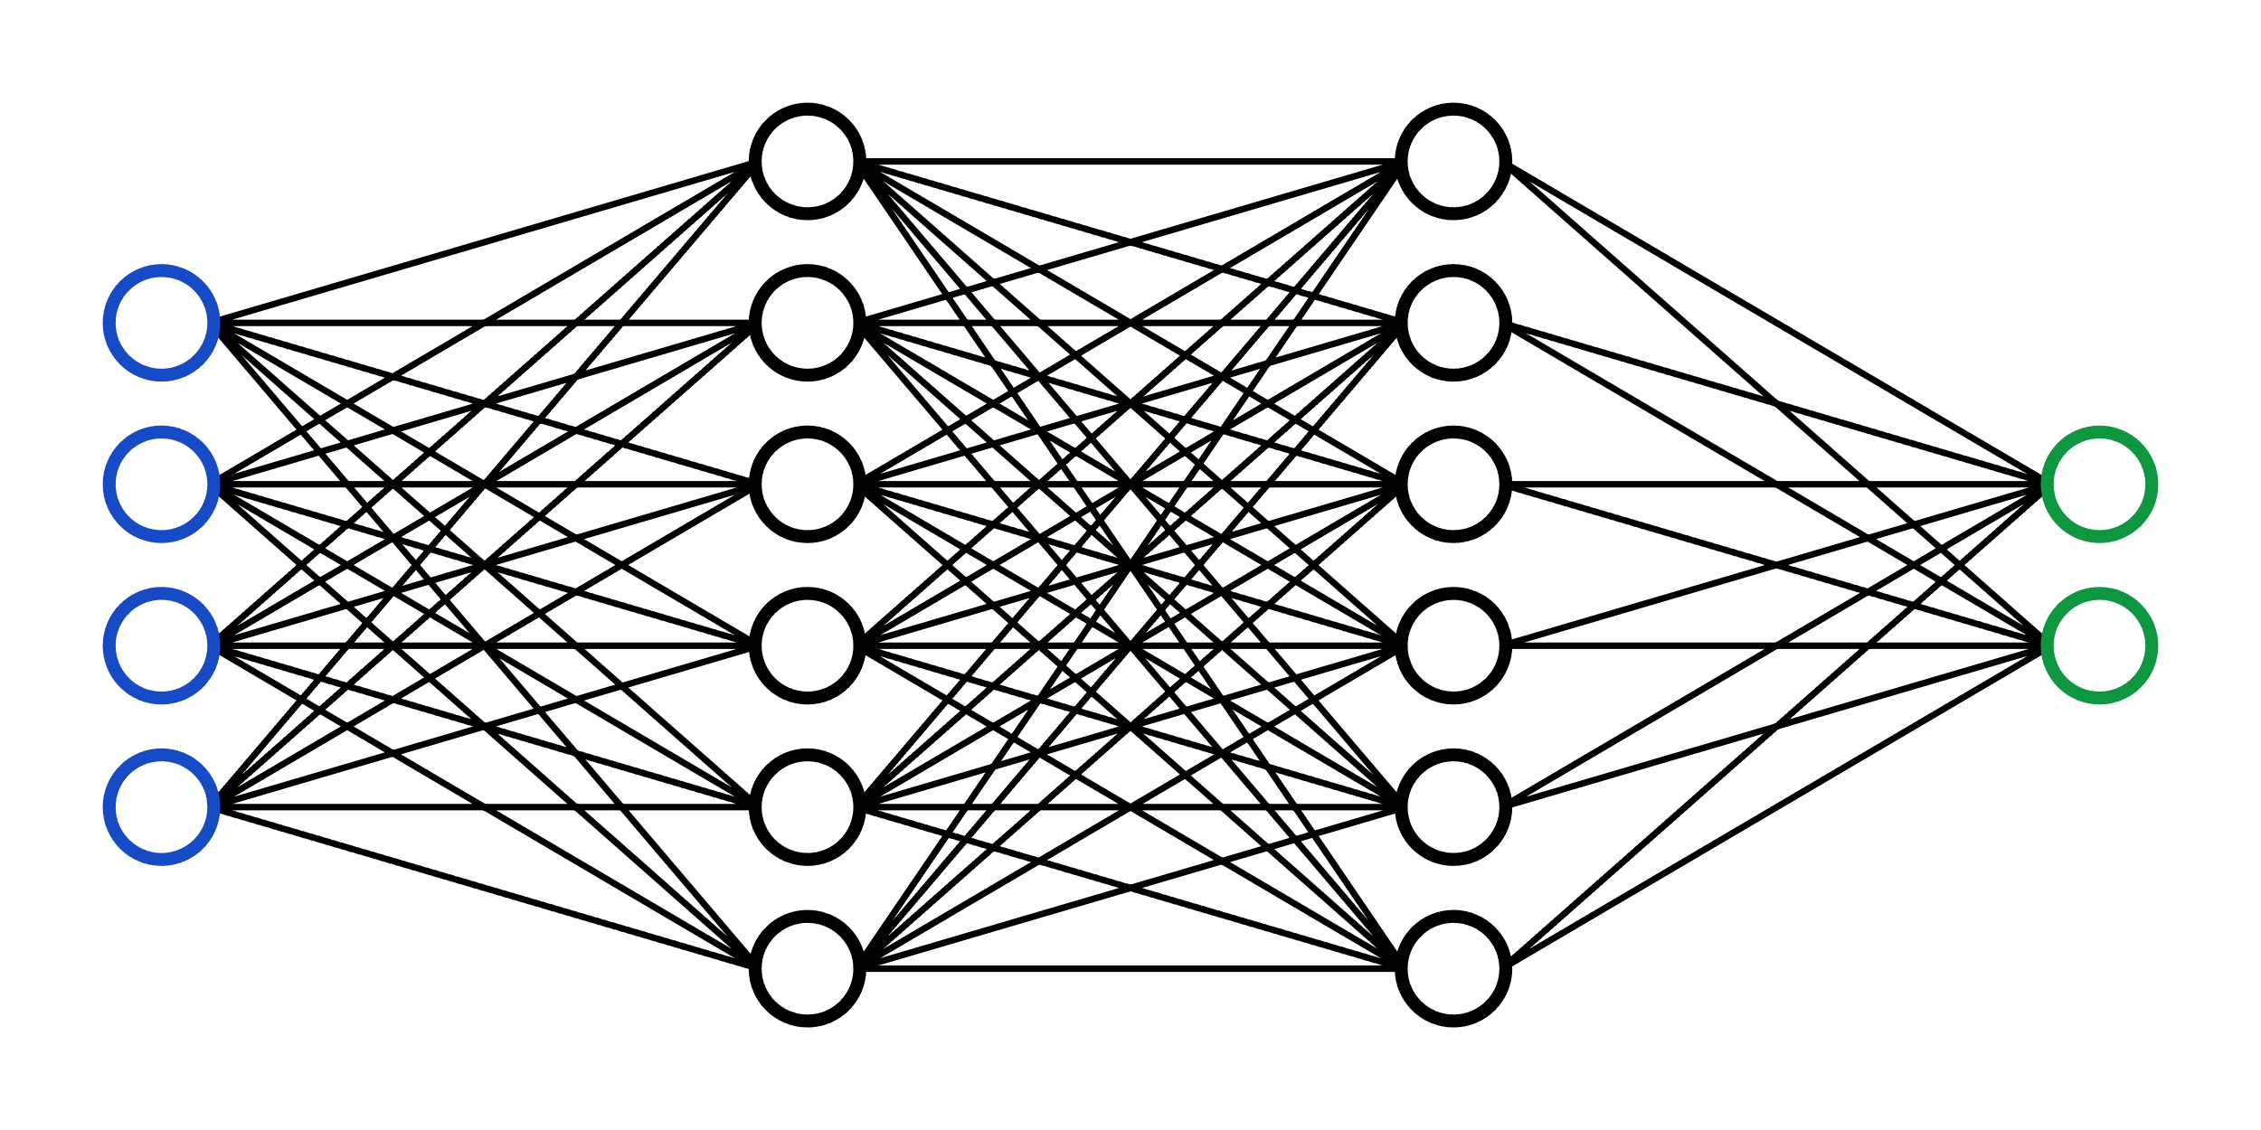
Згорткова нейронна мережа
Таблиця ознак
ReLU
1 | -1 | -2 | -1
-1 | -2 | -1 | -2
-2 | -1 | -2 | -1
-1 | -2 | -1 | 1
Згорток (Convolution)
Max pooling
1 | 0 | 0 | 0
0 | 0 | 0 | 0
0 | 0 | 0 | 0
0 | 0 | 0 | 1
1 | 0
0 | 1

Slide 5
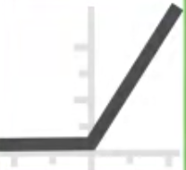
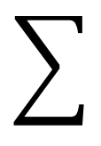
Згорткова нейронна мережа
Max pooling
1 x (-0,8) + 0 x (-0,07) + 0 x 0,2 + 1 x 0,17 = - 0,63
1 | 0 | 0 | 0
0 | 0 | 0 | 0
0 | 0 | 0 | 0
0 | 0 | 0 | 1
1 | 0
0 | 1
- 0,63 + 0,97 = 0,34
ReLU(0,34) = 0,34
0,34 x (-1,33) + 1,45 = 1
0,34 x (1,33) + (-0,45) = 0
1,45
0,97
O
1
0
0
1
-0,8
1
-1,33
-0,07
0,2
1,33
0,17
X
0
-0,45

Slide 6
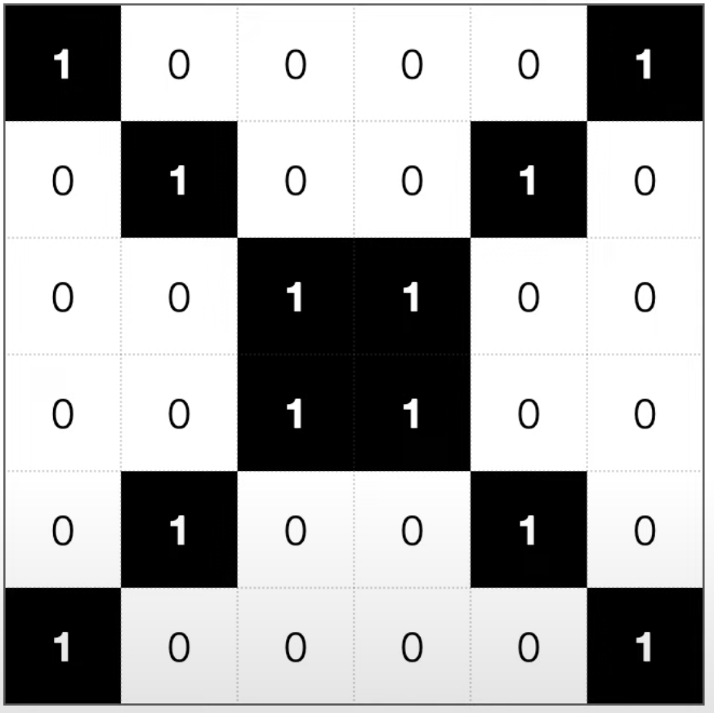
-1 | -2 | -1 | 1
-2 | -1 | 1 | -1
-1 | 1 | -1 | -2
1 | -1 | -2 | -1
Згорткова нейронна мережа
Max pooling
0 x (-0,8) + 1 x (-0,07) + 1 x 0,2 + 0 x 0,17 = 0,13
0 | 1
1 | 0
0,13 + 0,97 = 1,1
ReLU(1,1) = 1,1
1,1 x (-1,33) + 1,45 = 0
0 | 0 | 0 | 1
0 | 0 | 1 | 0
0 | 1 | 0 | 0
1 | 0 | 0 | 0
1,1 x (1,33) + (-0,45) = 1
1,45
0,97
O
0
1
1
0
-0,8
0
-1,33
-0,07
0,2
1,33
0,17
X
1
-0,45

Slide 7
Згорткова нейронна мережа
ReLU -> Softmax

Slide 8
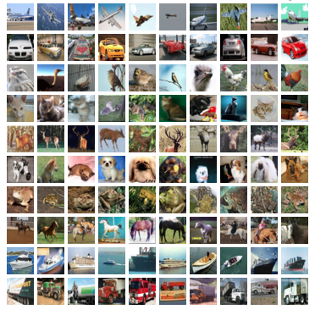
CIFAR10 dataset
10 класів:
Літак
автомобіль
птах
кіт
олень
пес
жаба
кінь
корабель
вантажівка
Розмір картинки: 32x32
50т. Тренувальних
(5т на клас)
10т. Тестувальних
(1т на клас)

Slide 9
CIFAR100 dataset
20 суперкласів по 5 класів на кожен
Розмір картинки: 32x32
50т. Тренувальних
(500 на клас)
10т. Тестувальних
(100 на клас)

Slide 10
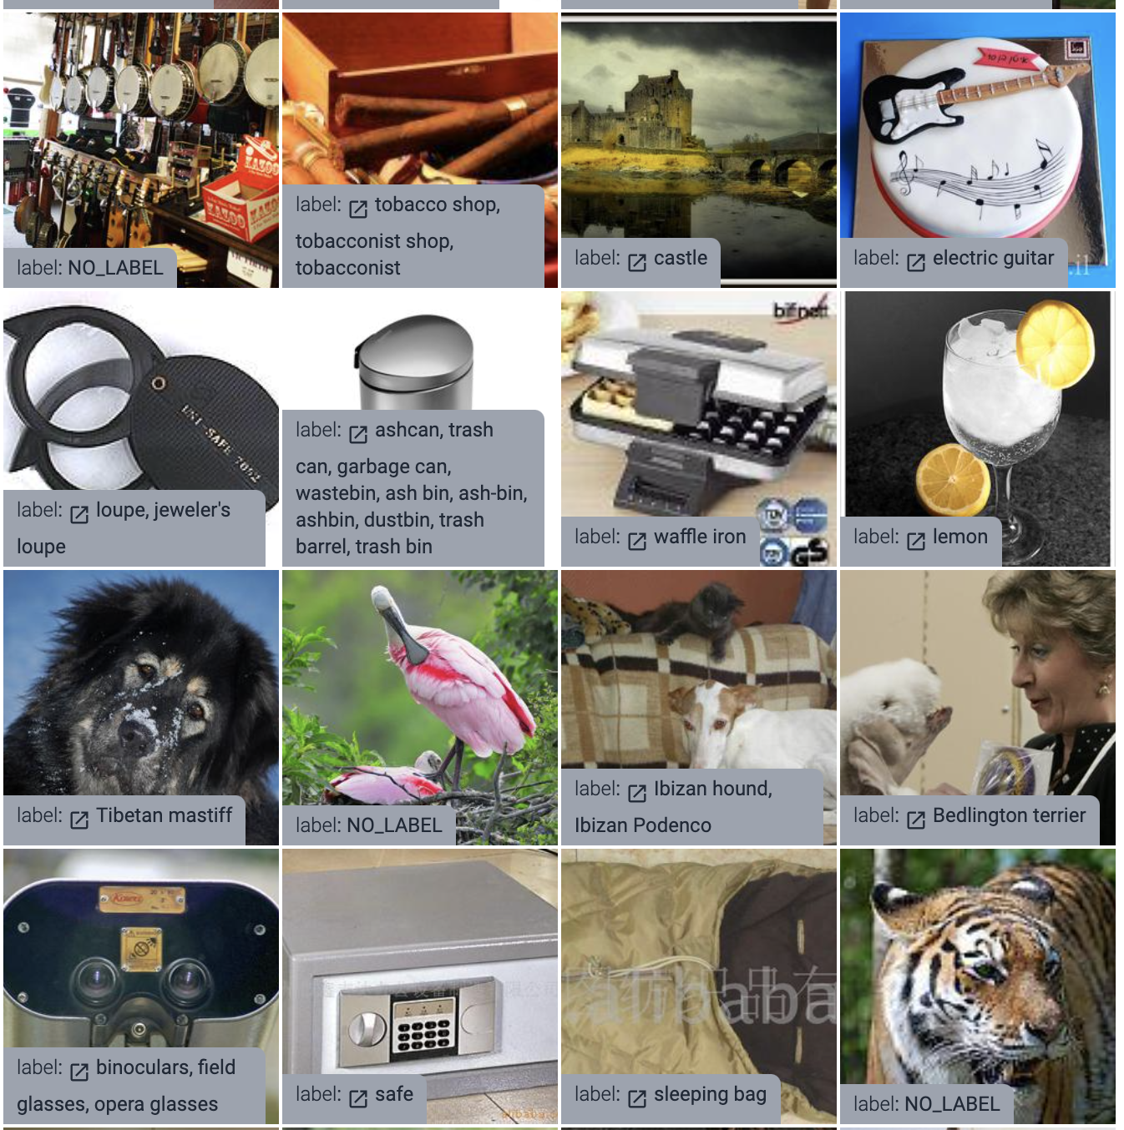
ImageNet dataset
1000 класів
Розмір картинки: різний
1.3млн. тренувальних картинок
(1.3т. на клас)
50т. валідаційних картинок
(50 на клас)
100т. тестових
(100 на клас)

Slide 11
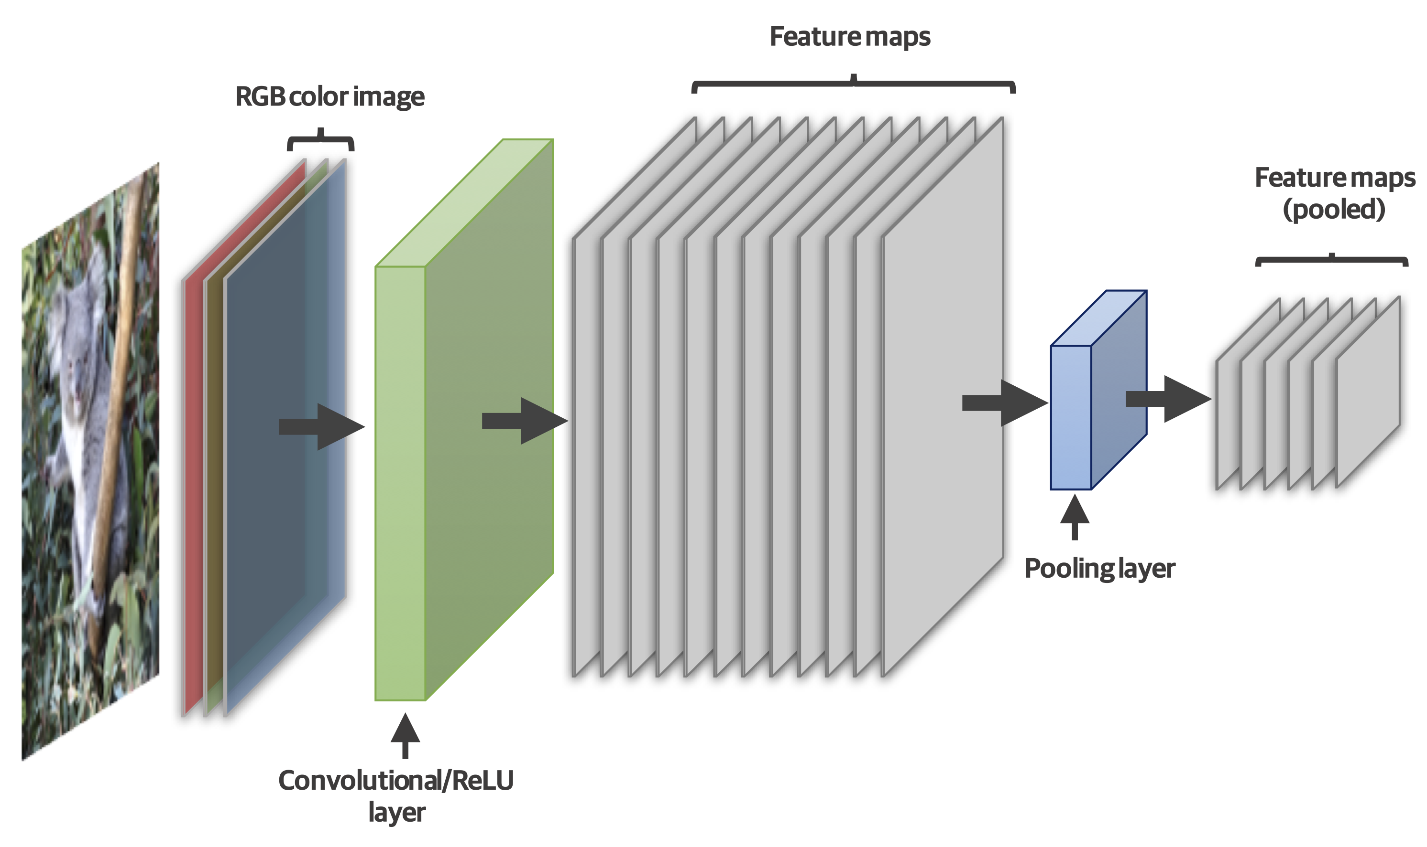

Slide 12
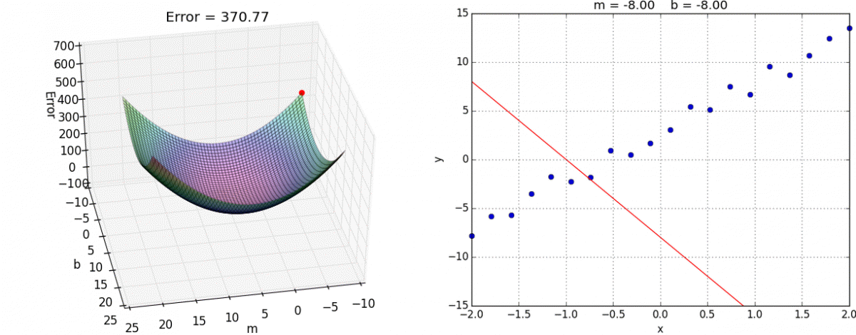
Градієнтний спуск

Slide 13
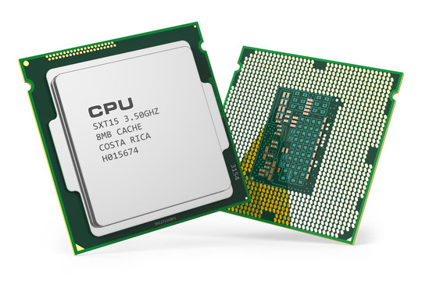
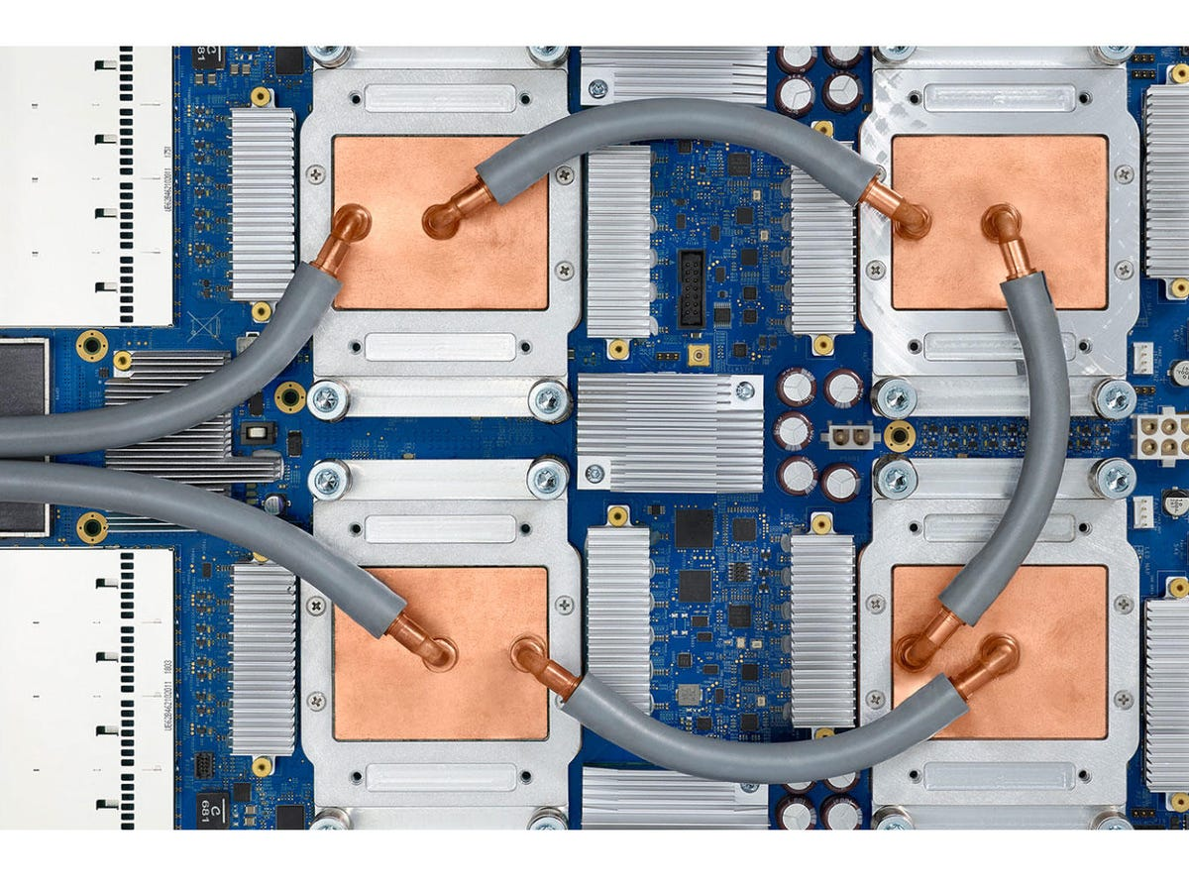
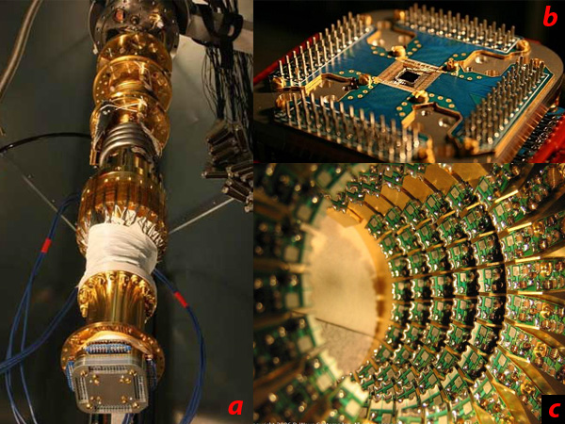
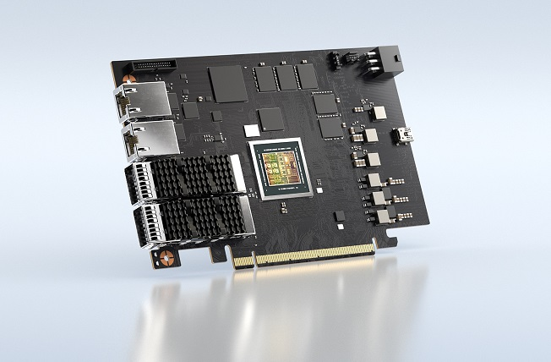
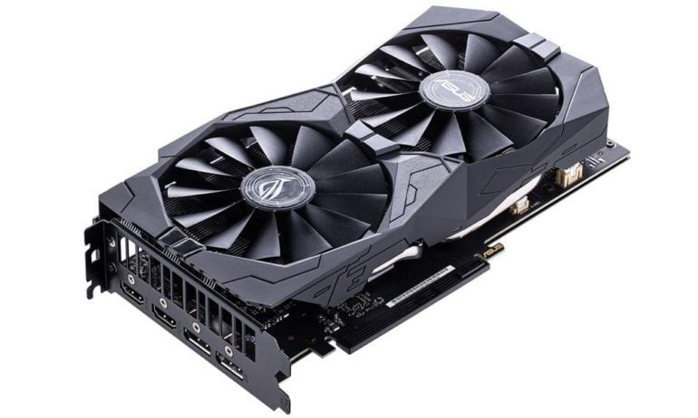
Додаткові налаштування Google Colab
CPU
TPU
QPU
GPU
DPU

Slide 14
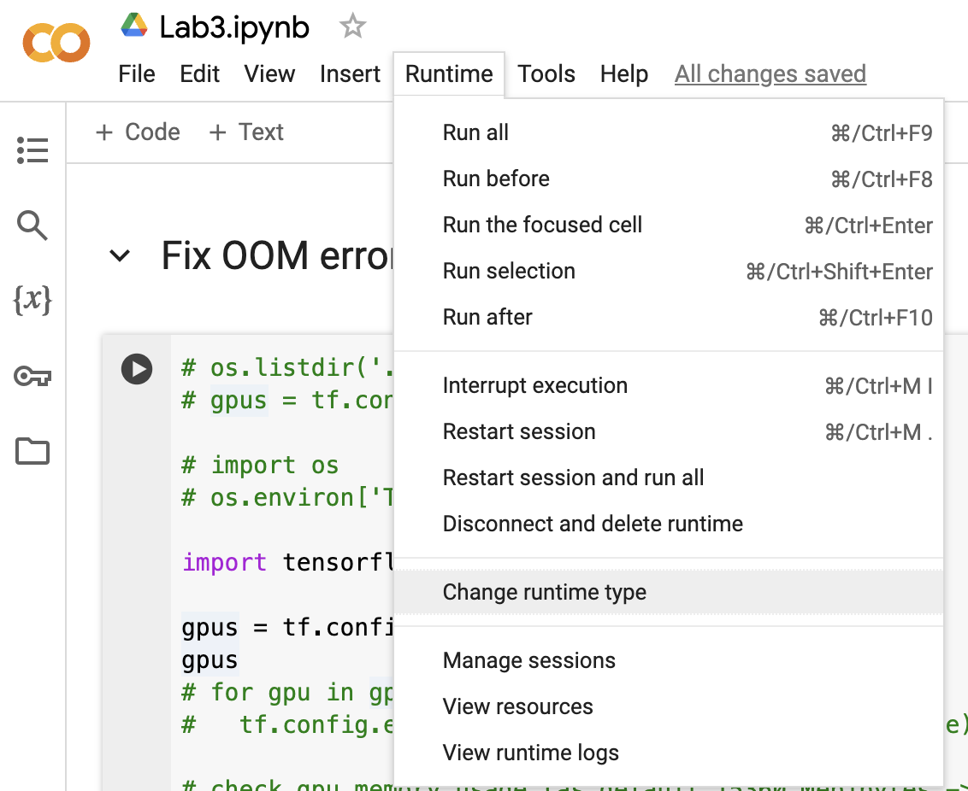
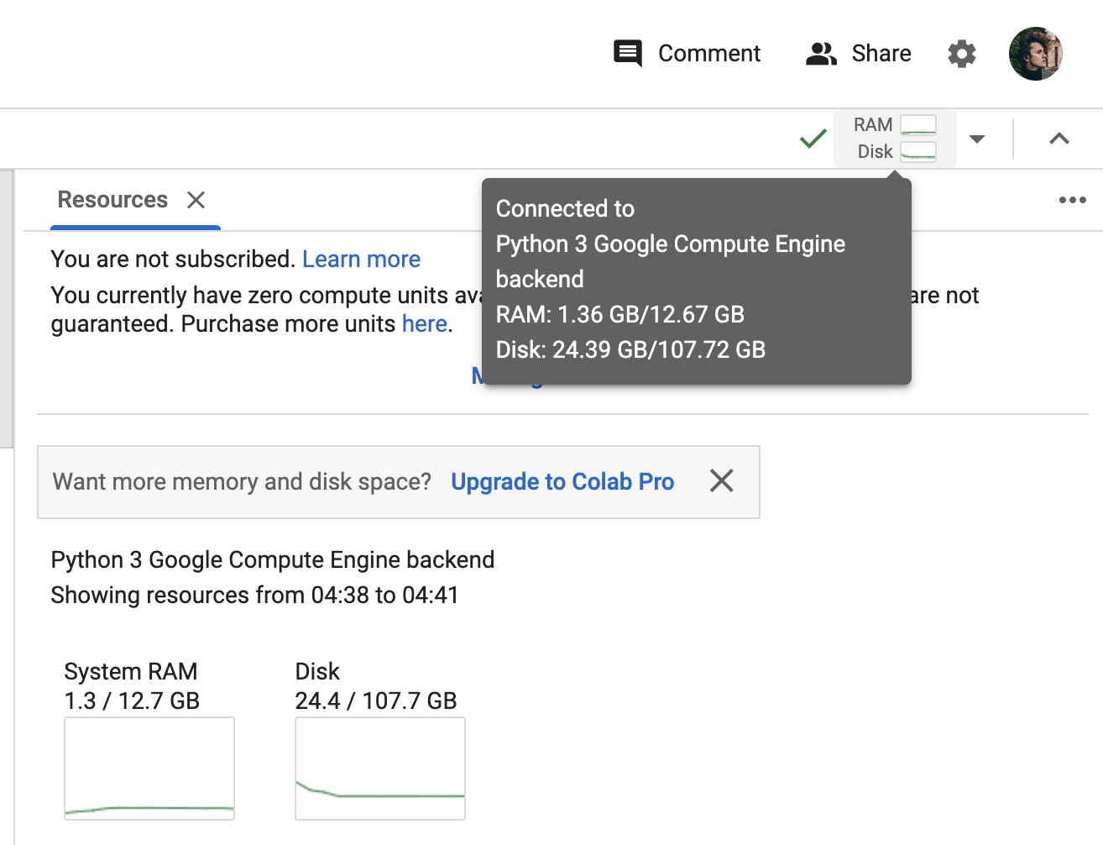
Додаткові налаштування Google Colab

Slide 15
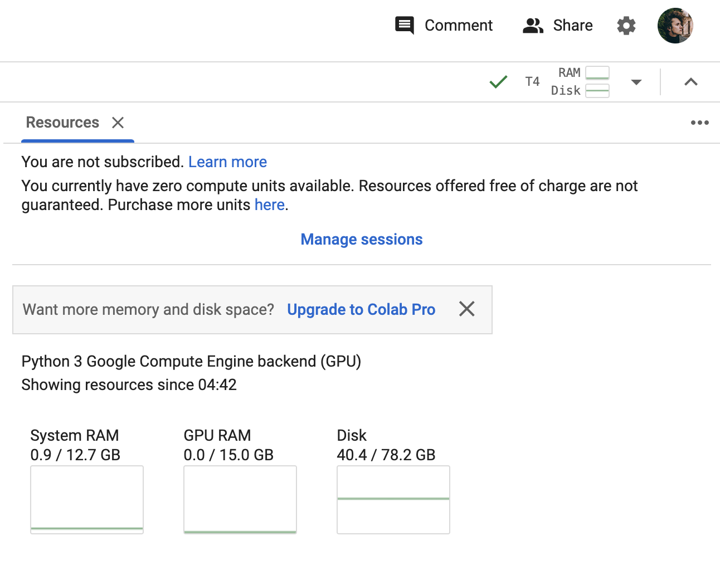
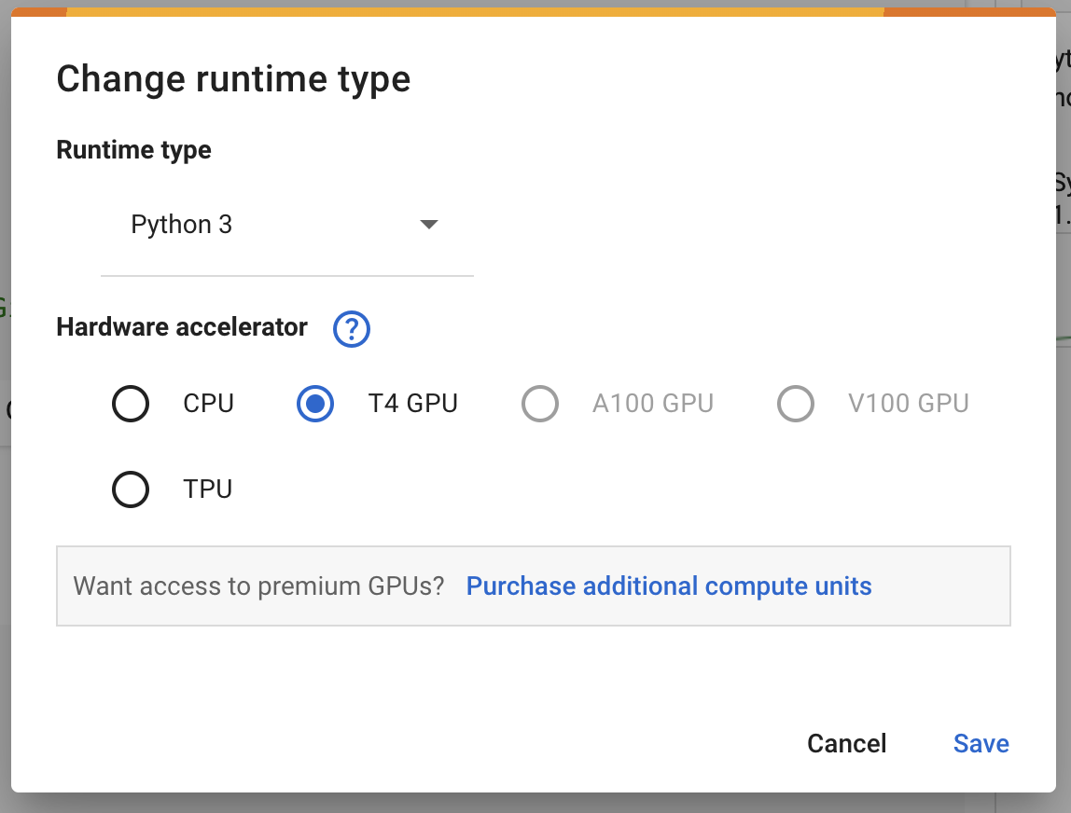
Додаткові налаштування Google Colab

Slide 16
Додаткові налаштування Google Colab
Переглянути пристрої GPU
Переглянути пристрої CPU
Обмежити виділення всієї памʼяті з самого початку

Slide 17
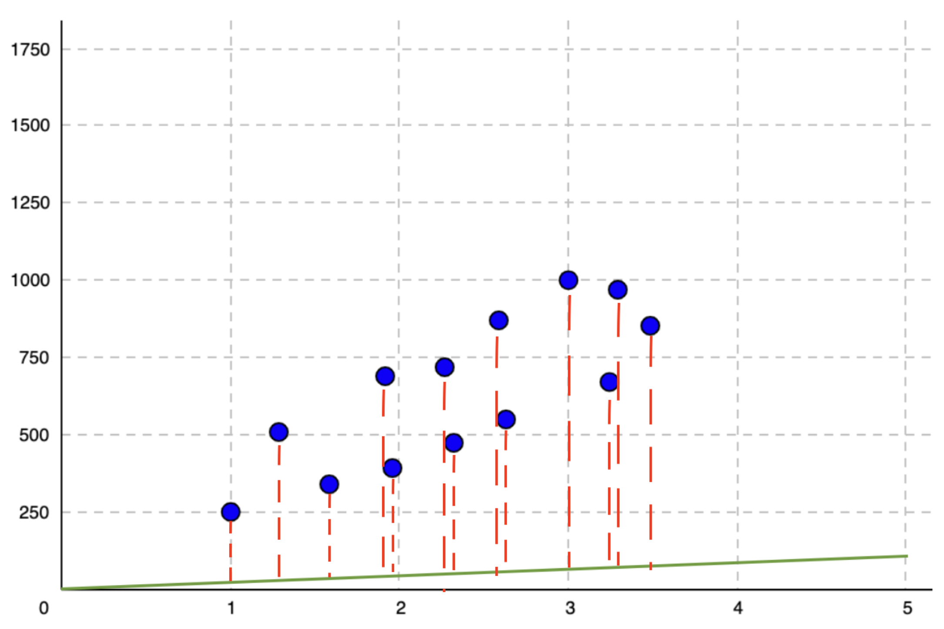
Метрики
Loss – значення функція втрат

Slide 18
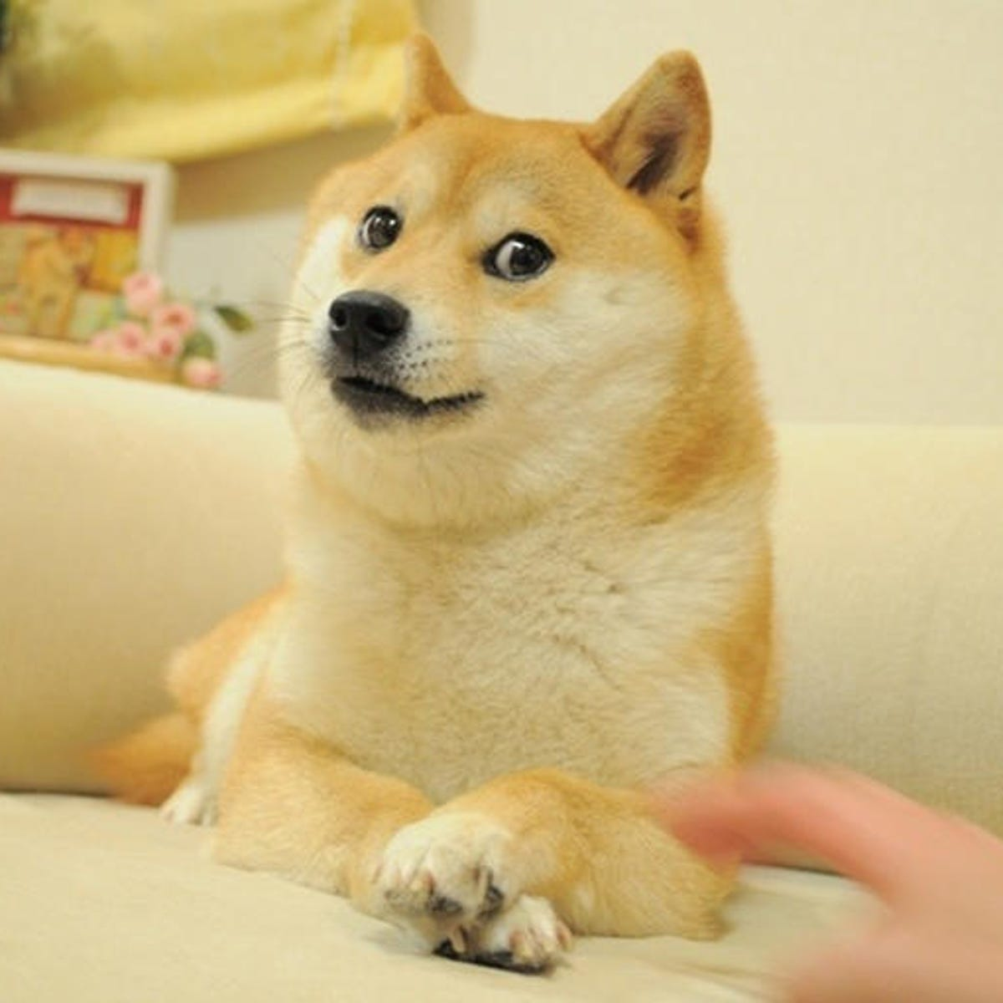
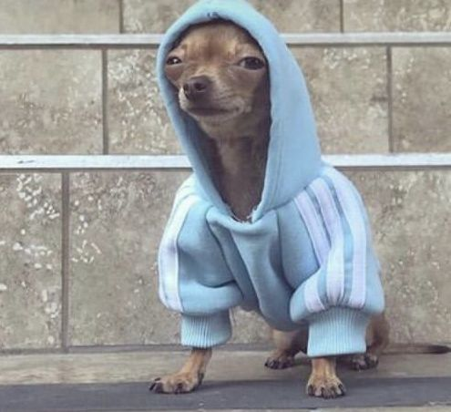
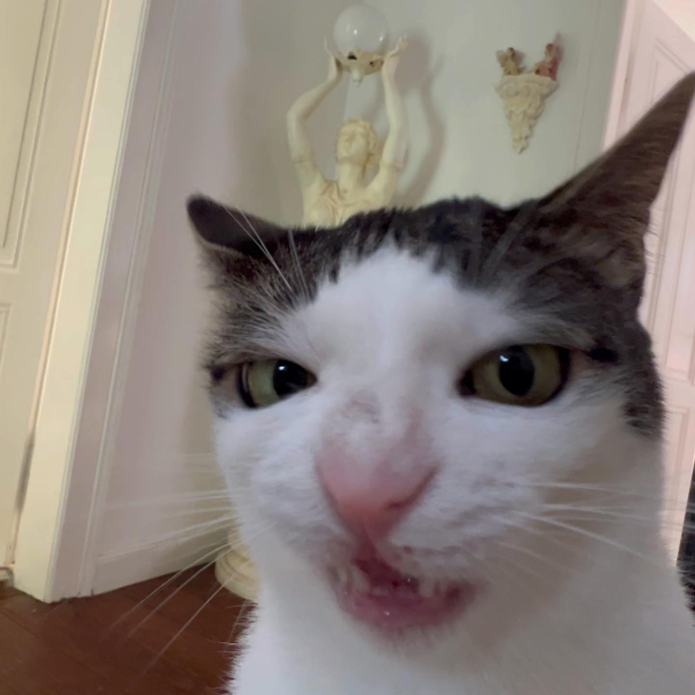
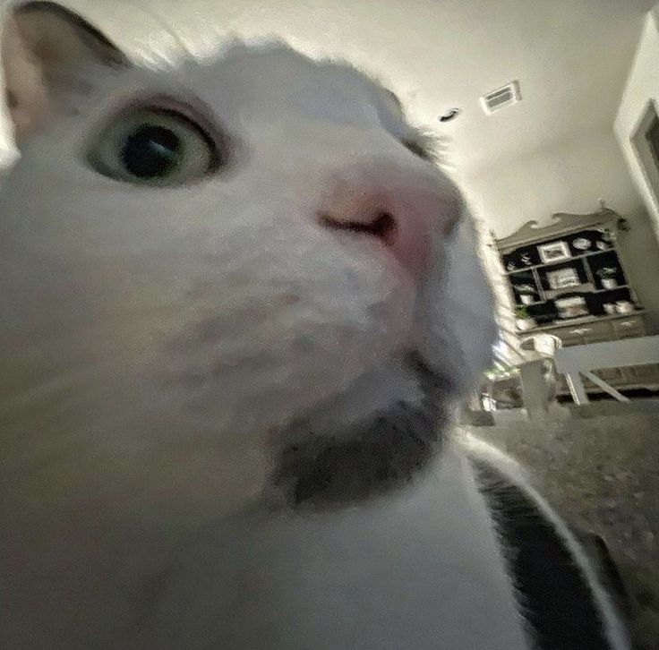
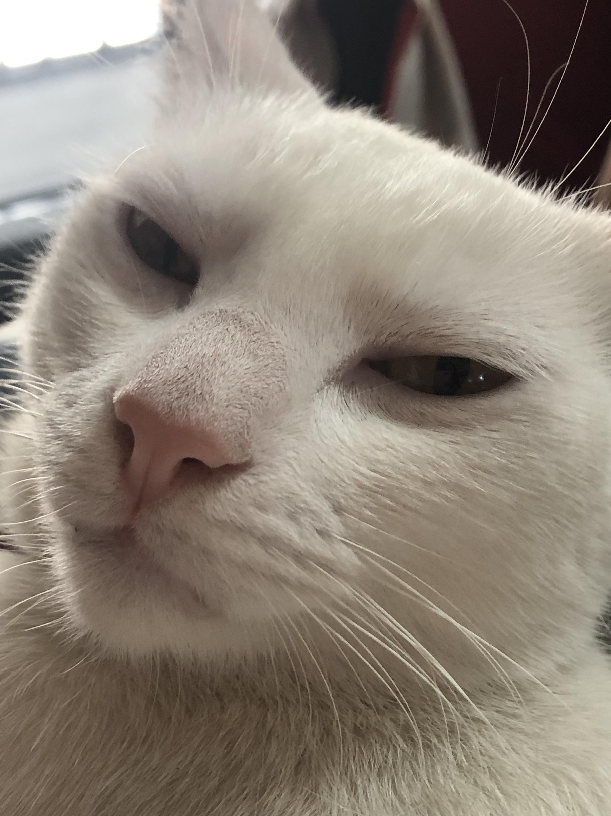
Метрики
Accuracy – точність, яка розраховується базуючись на правильних відповідях моделі
Accuracy = $\frac{Правильні відповіді}{Кількість}$
Коти
Собаки
Accuracy = $\frac{6}{6}$ = 1

Slide 19
Метрики
Accuracy – точність, яка розраховується базуючись на правильних відповідях моделі
Accuracy = $\frac{Правильні відповіді}{Кількість}$
Коти
Собаки
Accuracy = $\frac{5}{6}$ $≈$ 0,83

Slide 20
Метрики
Accuracy – точність, яка розраховується базуючись на правильних відповідях моделі
Accuracy = $\frac{Правильні відповіді}{Кількість}$
Коти
Собаки
Accuracy = $\frac{4}{6}$ $≈$ 0,66

Slide 21
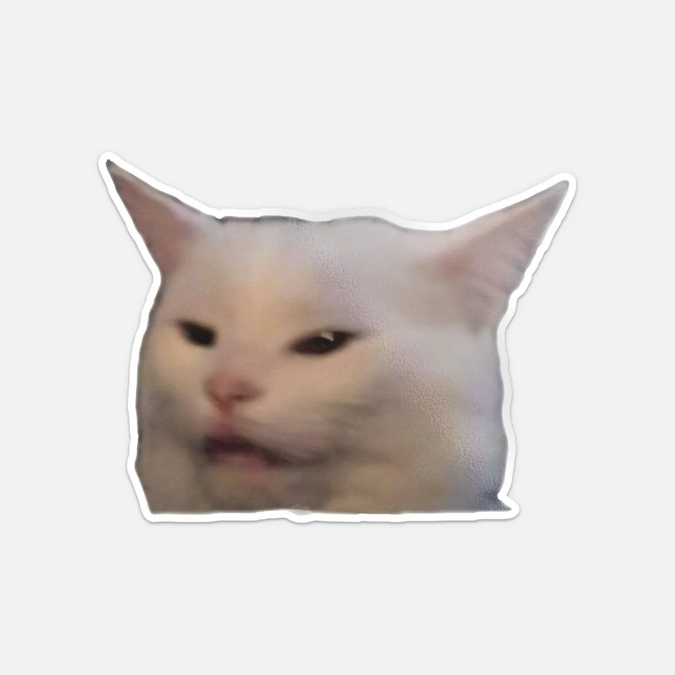
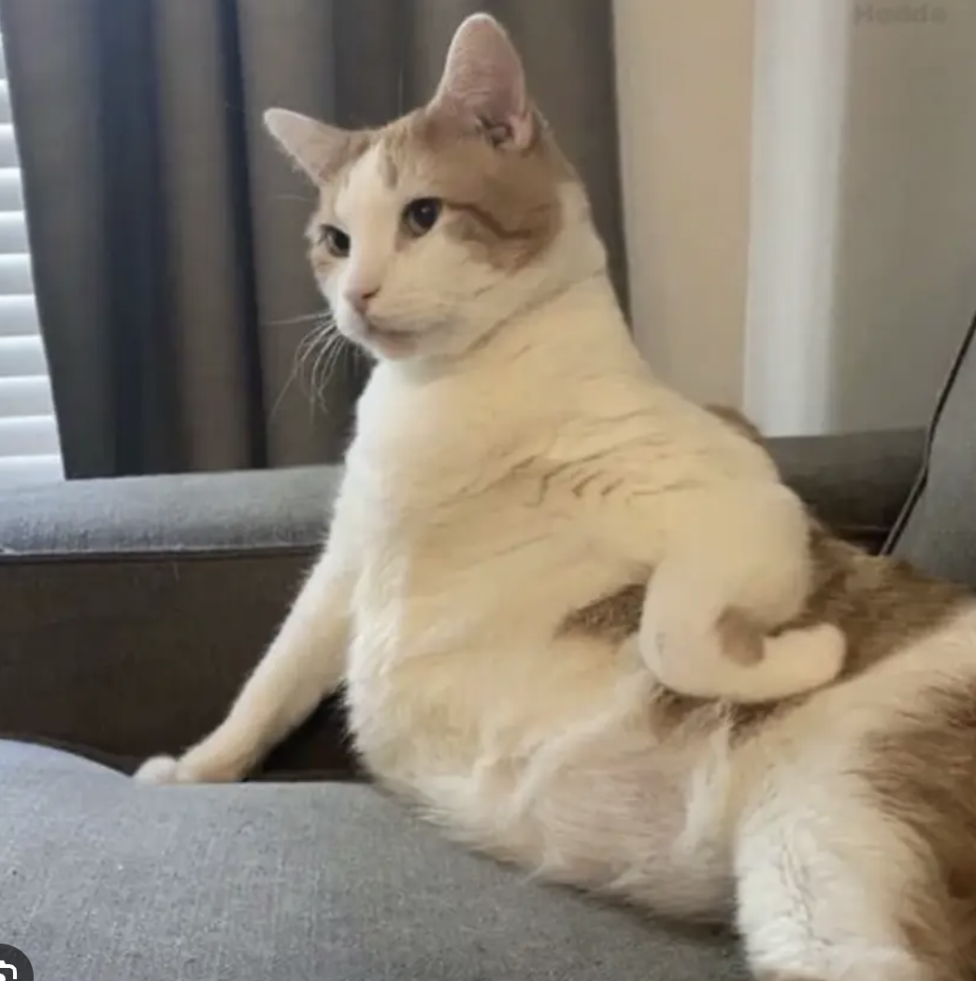
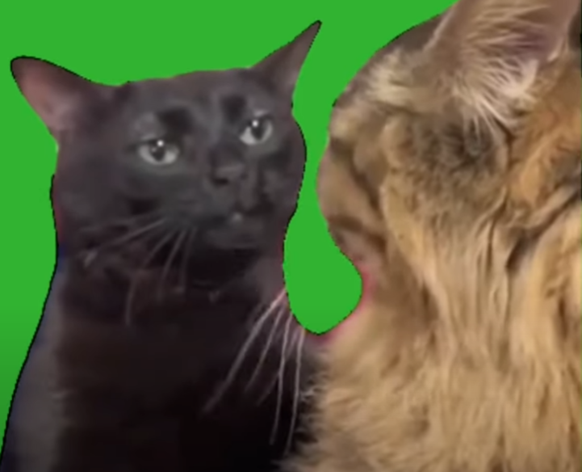
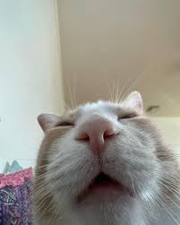
Метрики
Accuracy – точність, яка розраховується базуючись на правильних відповідях моделі
Accuracy = $\frac{Правильні відповіді}{Кількість}$
Коти
Собаки
Accuracy = $\frac{9}{11}$ $≈$ 0,81

Slide 22
Метрики
Accuracy – точність, яка розраховується базуючись на правильних відповідях моделі
Accuracy = $\frac{Правильні відповіді}{Кількість}$
Коти
Собаки
Accuracy = $\frac{35}{40}$ $≈$ 0,87

Slide 23
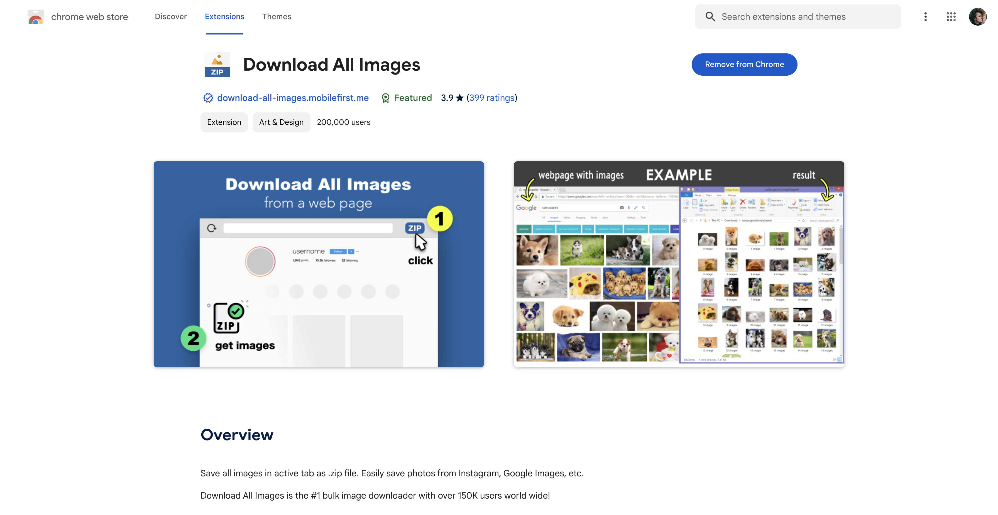

Slide 24
Метрики
Precision = $\frac{Правильні відповіді в класі}{Кількість в класі}$
Precision = $\frac{5}{8}≈0,62$
Коти

Slide 25
Метрики
Recall = $\frac{Правильні відповіді за класом}{Кількість за класом}$
Recall = $\frac{2}{3}≈0,66$
Коти
Собаки

Slide 26
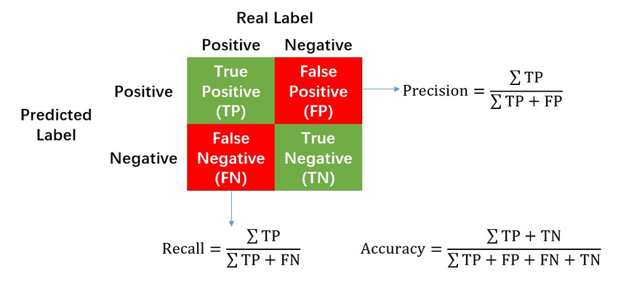
Метрики

Slide 27
Метрики
Accuracy – точність, яка розраховується базуючись на правильних відповідях моделі
Accuracy = $\frac{Правильні відповіді}{Кількість}$
Коти – 950 картинок
Собаки – 50
Accuracy = $\frac{950}{1000}$ = 0,95

Slide 28
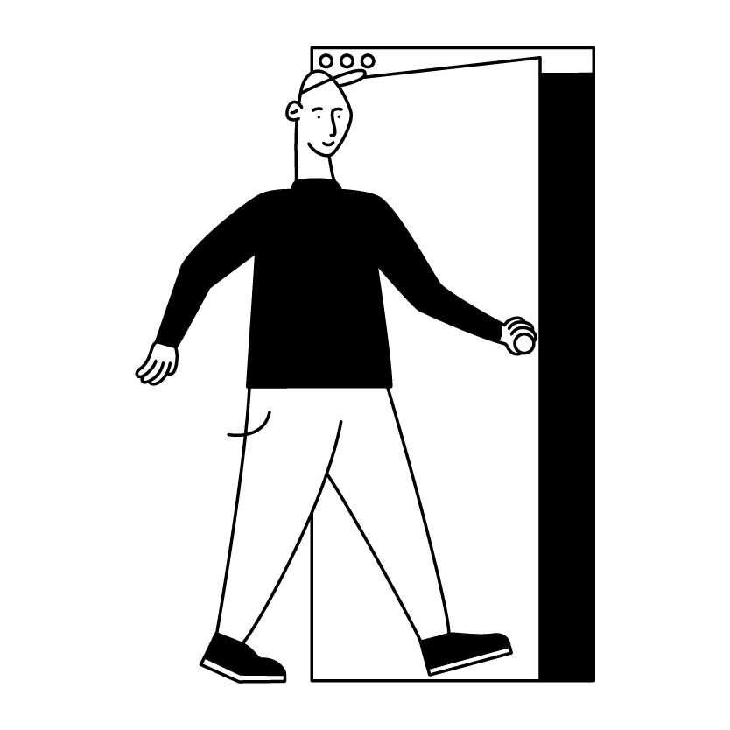
Дякую за увагу!
Питання?

